Slide 1




상품 판매 데이터 기반 고객 행동 분석 및 매출 향상을 위한 프로모션 전략
팀장
팀원
4Team.
한영서
이정화, 조윤서, 임건우
4INT
데브코스 8기 9회차
2025-09-01

Slide 2







01
프로젝트 개요
02
데이터 소개
프로젝트 목표.
활용 데이터 소개 및 사용 툴.
데이터 전처리 및 추가 데이터 수집.
Table of Contents
목차 소개
03
전체 데이터 특성
04
데이터 분석 목적
소비자 분석 데이터.
기업 분석 데이터.
단기적 매출 향상을 위한 프로모션 전략.
장기적 매출 향상을 위한 고객 이탈 최소화 전략.
05
최종 결론
06
프로젝트 기대 효과.
종합 분석 결론 및 프로모션 전략 제안.

Slide 3






01
프로젝트 개요
프로젝트 목표

Slide 4





01
프로젝트 개요
www.miricompany.com
프로젝트 목표
본 프로젝트에서는 팀원들의 공통 관심사인 이커머스 데이터를 기반으로 소비자의 행동, 쇼핑 습관, 쇼핑 빈도를 확인하였고
경향과 패턴을 분석하여 포괄적인 인사이트를 도출하고자 하였다.
데이터를 소비자 측면에서, 기업의 측면에서, 외적인 환경 요인을 고려한 측면에서 바라보며 소비자의 의사 결정 패턴을 분석 및 예상하고
그 데이터들의 상관관계, 특징을 활용하여 합리적인 결론을 내어
기업의 마케팅 전략을 수립하는 것이 프로젝트의 최종 목적이다.

Slide 5
02
데이터 소개
데이터 소개

Slide 6



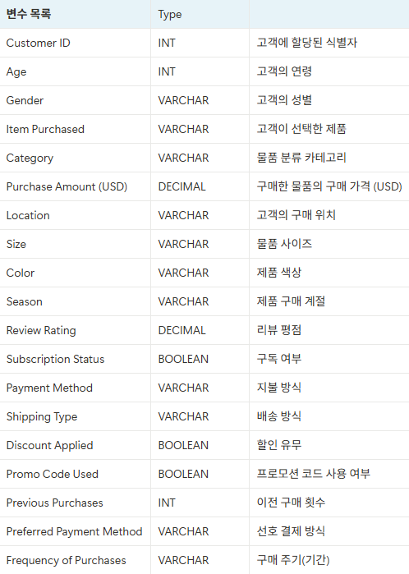




www.miricompany.com
02
데이터 소개
활용 데이터 소개 및 사용 툴.
주요 변수
01
활용 데이터 출처
Consumer Behavior and Shopping Habits Dataset
캐글의 이커머스 거래에 관련된 정보가 들어있는 이커머스 거래 데이터이다. 19가지의 변수, 3900개의 거래 데이터로서 고객 ID, 연령, 성별, 위치, 구매 가격, 구매 빈도 등의 소비자 패턴을 분석할 수 있는 변수들을 포함하고 있다.
02
Average Monthly Temperature by US State
캐글의 미국 각 지역의 년도별 월별 평균 기온 데이터이다. 7가지의 변수, 41857개의 데이터를 포함하고 있지만 이 프로젝트에서는 데이터에서 얻을 수 있는 최신의 데이터인 2021년 평균 기온 데이터로 576개의 기온 데이터를 활용하였다.
03
사용 툴

Slide 7
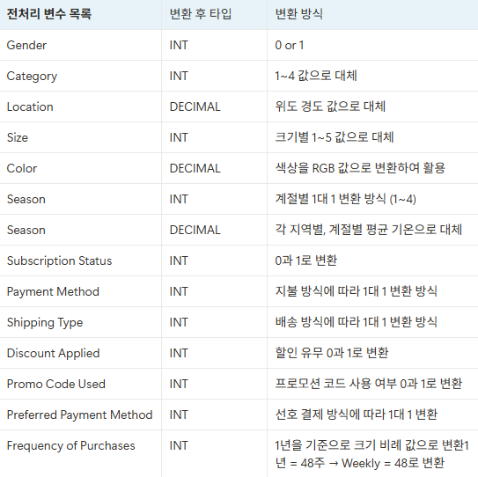
www.miricompany.com
02
데이터 소개
데이터 전처리 및 추가 데이터 수집
데이터 전처리
어떤 대상이 어떤 측면에서 우세하거나 어떤 대상이 특정한 특징을 갖는지 등을 설명합니다. 추후 미치게 될 영향까지 설명해도 좋아요.

Slide 8
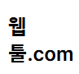
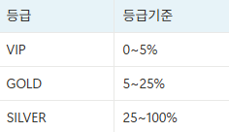
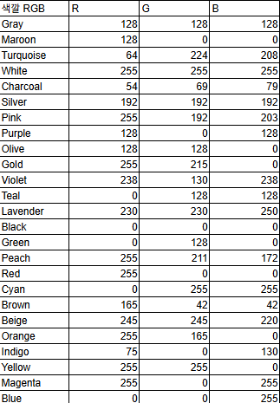
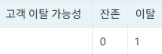
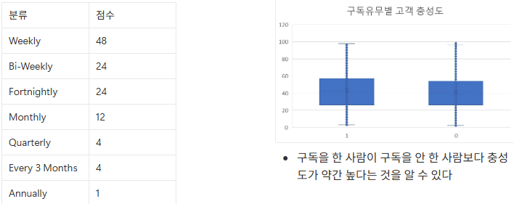
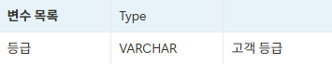
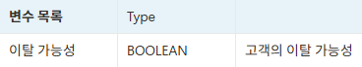
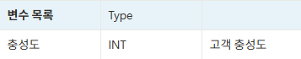
www.miricompany.com
02
데이터 소개
데이터 전처리 및 추가 데이터 수집
01
색상 코드표 – 색상 코드 찾기 도구
02
고객 충성도 변수
03
고객 등급 변수
04
이탈 가능성 변수
위 색상표를 이용해 색상 정보를 담은 텍스트 데이터를 RGB 값으로 변환해 DECIMAL Type으로 데이터 형성
Color 변수를 해석하여 적절한 코드표를 찾고 이를 값으로 치환하여 데이터 형성
Previous Purchase 변수를 아래 표의 기준에 따라 구독자 등급을 나누는 새로운 변수를 생성
Previous Purchases, Frequency of Purchases, Subscription Status, Promo Code Used 변수를 활용하여 새로운 변수 loyalty_detail 변수를 생성한 뒤 이 변수의 하위 15%를 이탈 가능성이 있는 고객으로 보아 1을 할당하고, 그외에는 0을 할당한 변수
Previous Purchases 변수와 Frequency of Purchases 변수를 활용하여 새로운 변수 생성
Previous Purchases 변수는 값이 클수록 충성도가 높은 고객이라고 판단할 수 있다.
Frequency of Purchases 변수는 범주형 변수로 Weekly, Bi-Weekly, Fortnightly, Monthly, Quarterly, Every 3 Months, Annually 값을 가지고 있다. 구매 빈도가 짧을수록 충성도가 높은 고객이라고 판단했기에 기간 별로 가중치를 두어 아래 표와 같이 값을 설정한다.

Slide 9
03
전체 데이터 특성
전체 데이터 특성

Slide 10
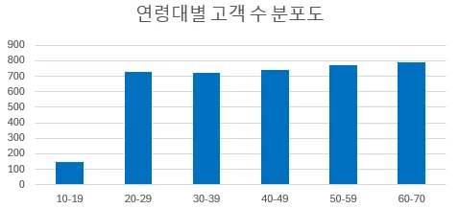
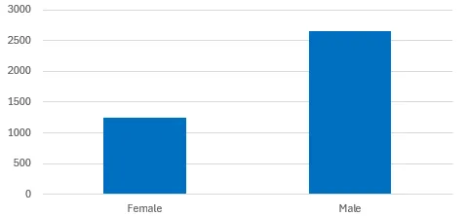
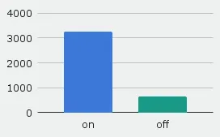
www.miricompany.com
03
전체 데이터 특성
소비자 데이터 분석
01
기본 나이 분포
02
성비 분포
03
온라인/오프라인 구매 비율 분포
10대 인원이 상대적으로 적고 다른 연령대의 고객들이 다양하고 균등하게 분포되어 있다. 이를 바탕으로 맞춤형 구매 선호도 파악하여 연령대별 프로모션을 추진 할 수 있다.
이 데이터는 남성 고객이 여성 고객보다 훨씬 많은 비율을 차지한다.
이에 따라 성별에 따라 다른 마케팅 전략 수립할 수 있다.
오프라인 구매보다 온라인 구매가 점차 증가하는 추세를 보인다.
이에 따라 오프라인 매장만은 차별화된 강점을 모색할 필요가 있으며,
온라인 리뷰,평점 분석을 통해 상품 만족도 및 구매 전환율을 예측 가능하다.

Slide 11
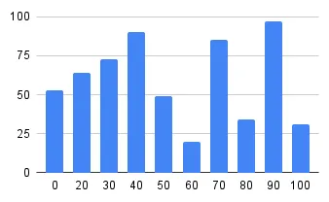
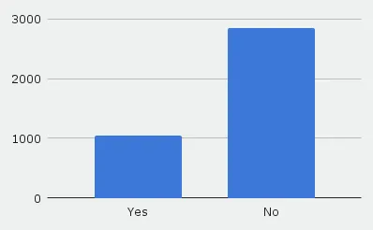
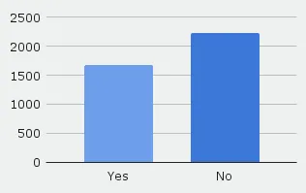
www.miricompany.com
03
전체 데이터 특성
기업 데이터 분석
01
매출 분포
02
구독 현황 분포
03
프로모션 진행 분포
성별, 지역별 매출 분포를 통해 주요 고객층 파악 가능하다.
특정 지역, 고객군의 매출 집중여부를 확인하여 향후 성장 가능성 예측할 수 있고, 매출 패턴 분석을 통해 미래 성장세 전망을 파악할 수 있다.
상품 구매 고객의 상당수가 비구독자라는 것을 확인할 수 있다.
장기 고객 확보 및 고객 생애 가치(LTV) 증가에 직접적으로 연결되며,
구독자/비구독자 간의 구매 금액/재구매율을 차이, 분석할 수 있다.
매출에 직접적 영향을 주는 변수이다.
프로모션 코드 사용 여부에 따라 마케팅 성공 여부를 측정할 수 있으며,
프로모션 참여 고객의 결제 방식 변화, 구매 빈도 증가 여부 분석이 가능하다.

Slide 12
04
데이터 분석
데이터 분석 목적

Slide 13
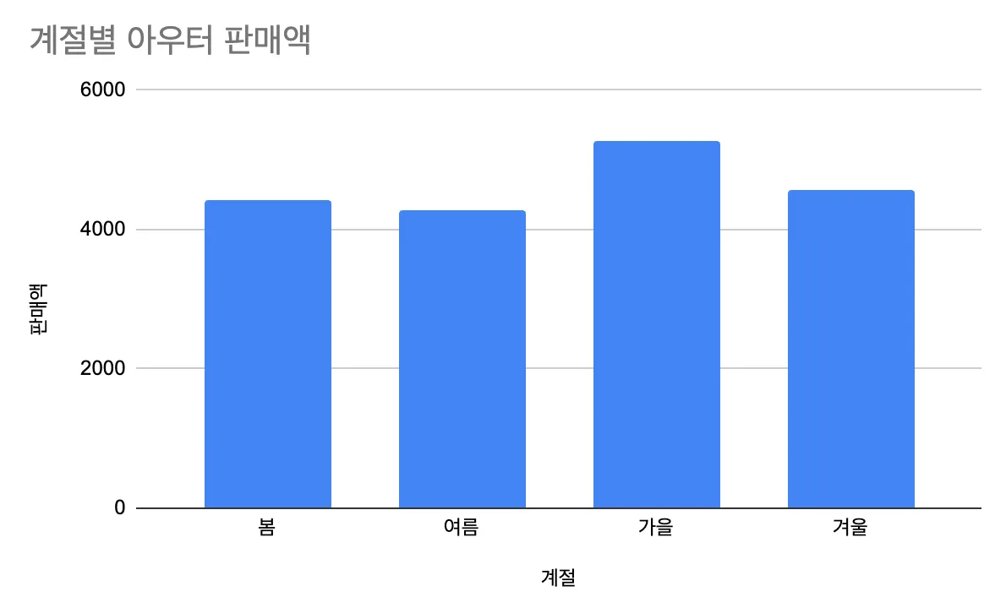
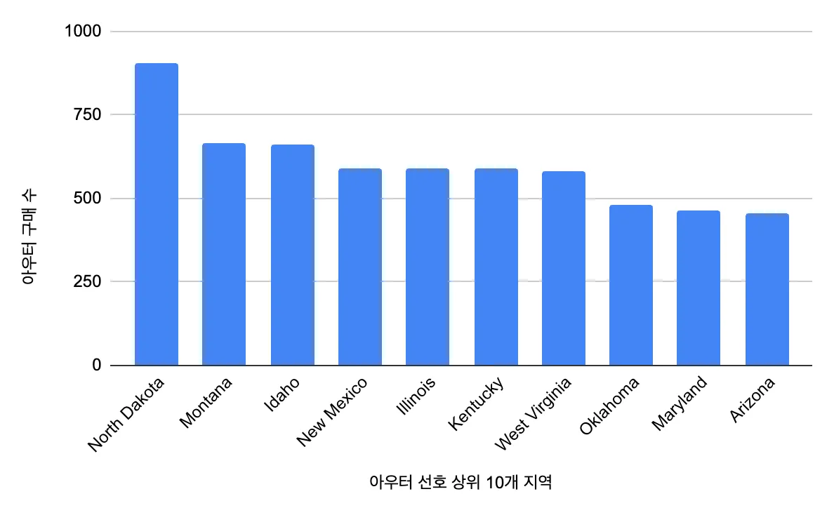
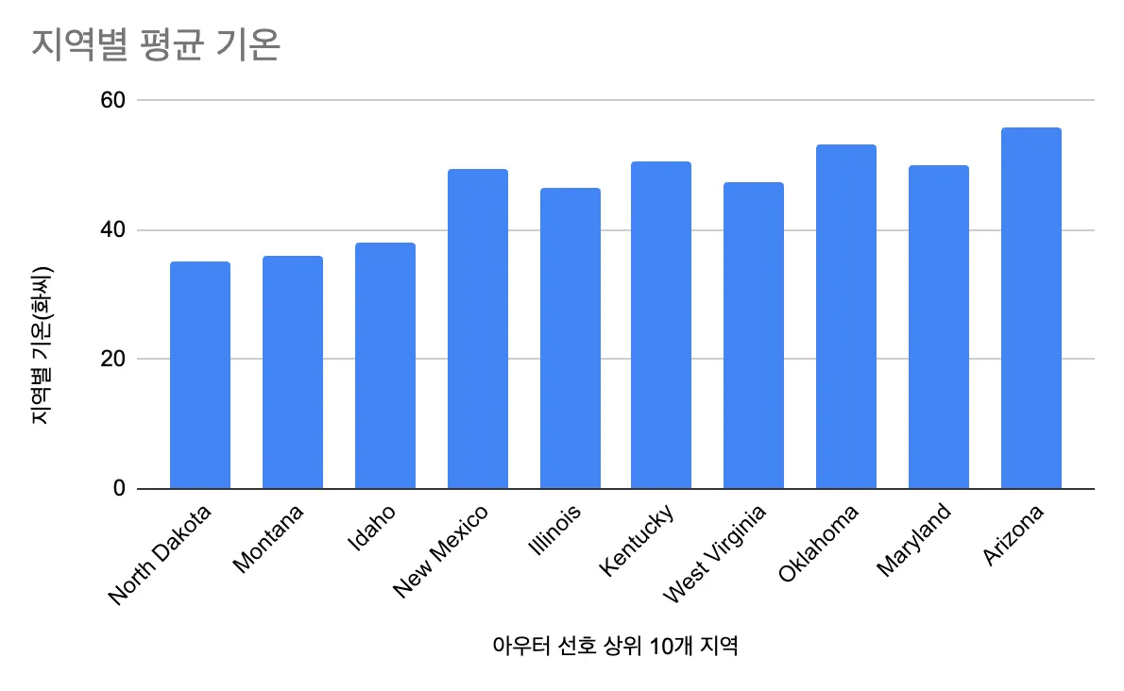
www.miricompany.com
04
데이터 분석 목적
단기적 매출 향상을 위한 프로모션 전략 – 아우터 판매 증대 전략
01
아우터 아이템 분석
02
지역별 아우터 매출 상위 10개 기업의 기온 특성 분석
1. 다른 계절들 보다 가을에 아우터가 최대 22.7% 이상의 매출이 발생한다.
2. 아우터는 가을과 겨울에 가장 많은 매출이 발생한다. 반면 여름엔 최저의 매출을 발생시킨다.
회사 아우터 제품을 좋아하는 지역 중 평균 계절 기온이 낮을수록 더 큰 매출이 발생했다.
즉, 지역별 기온이 낮은 특성을 가지고 있다면 당사 아우터의 소비가 많다.

Slide 14
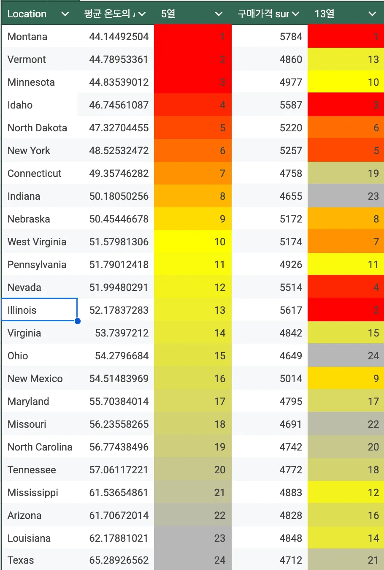
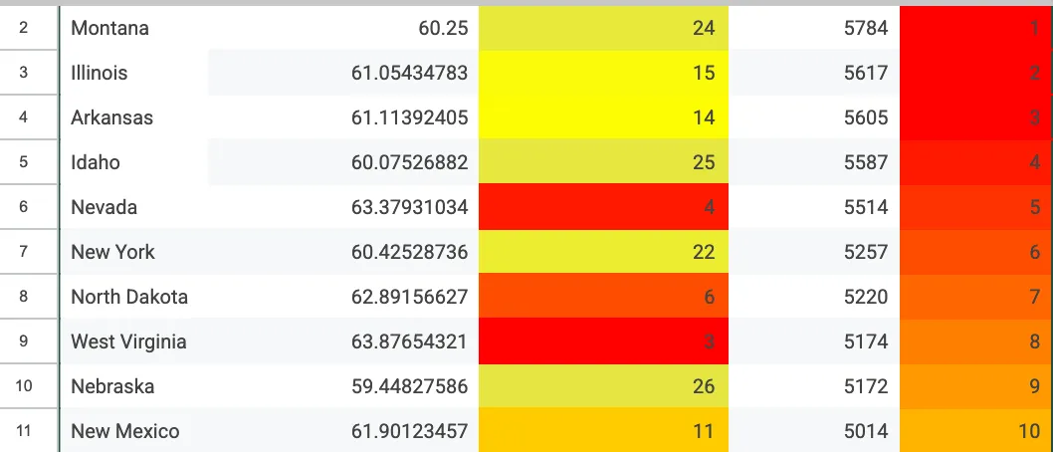
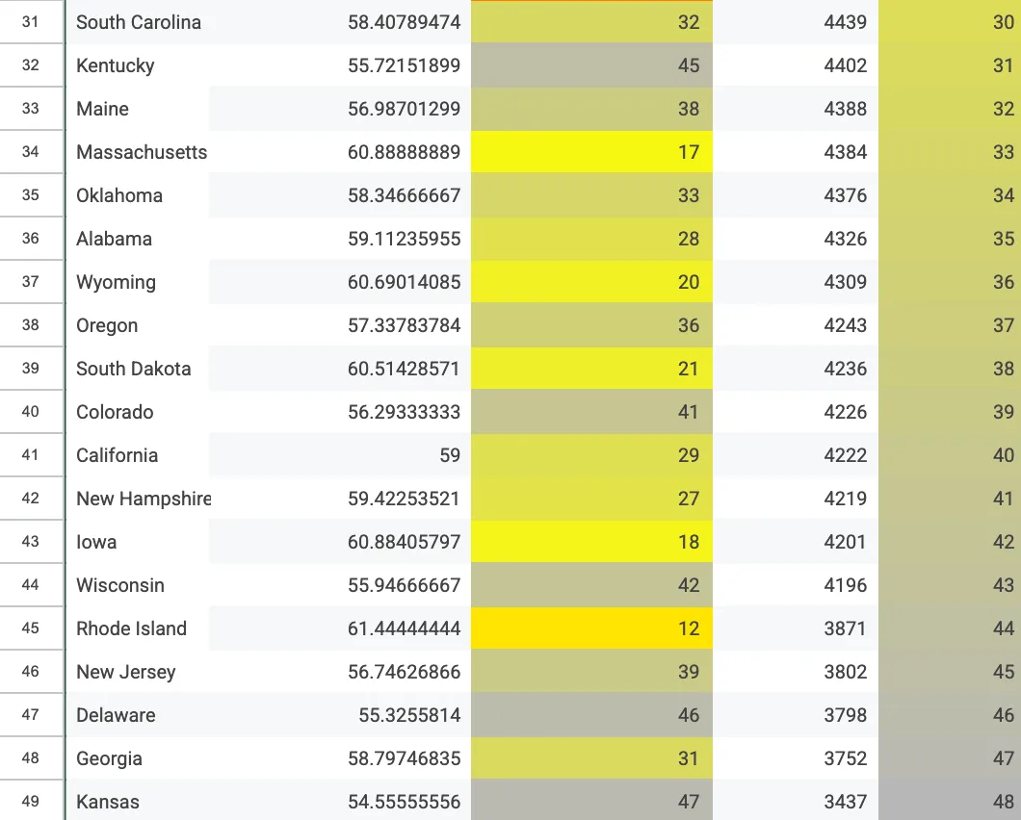
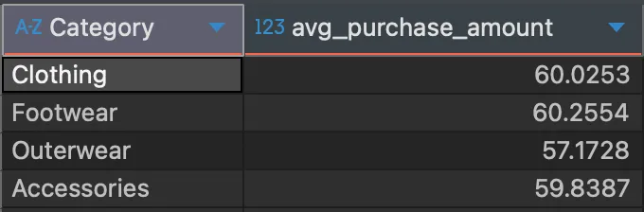
www.miricompany.com
04
데이터 분석 목적
단기적 매출 향상을 위한 프로모션 전략 – 아우터 판매 증대 전략
03
상위 24개의 매출과 기온 특성 간의 상관관계
04
지역별 제품 판매액과 평균 구매 가격 사이의 관계
지역별 평균 온도가 낮을수록 당사에 대한 소비를 많이 한다.
즉, 지역별 기온이 낮은 특성을 가지고 있다면 당사의 제품 소비가 많다.
1. 매출이 많이 발생하는 지역에서 구매하는 제품의 평균 가격은 평균과 가깝거나 비싼 제품들이 잘 팔린다.
2. 반면 매출이 적게 발생하는 지역에서 구매하는 제품의 평균 가격은 비교적 낮게 형성 되어있다.
3. 아우터는 다른 카테고리에 비해 낮은 가격대를 형성하고 있다.
즉, 아우터는 매력적인 제품이지만 비교적 낮은 가격으로 판매되고 있다.

Slide 15
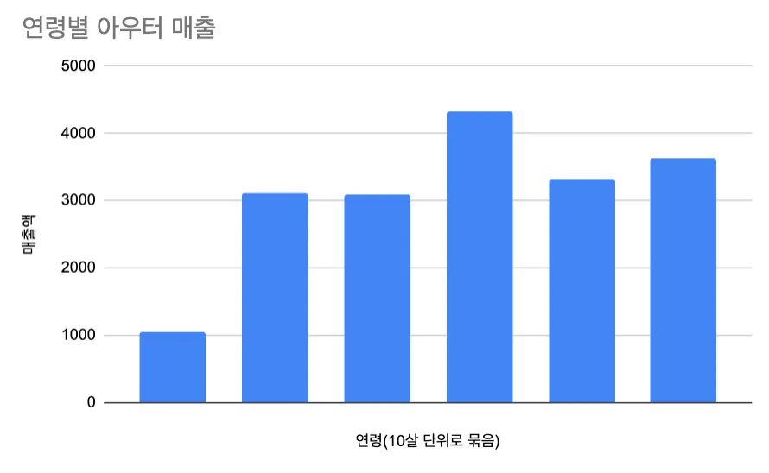
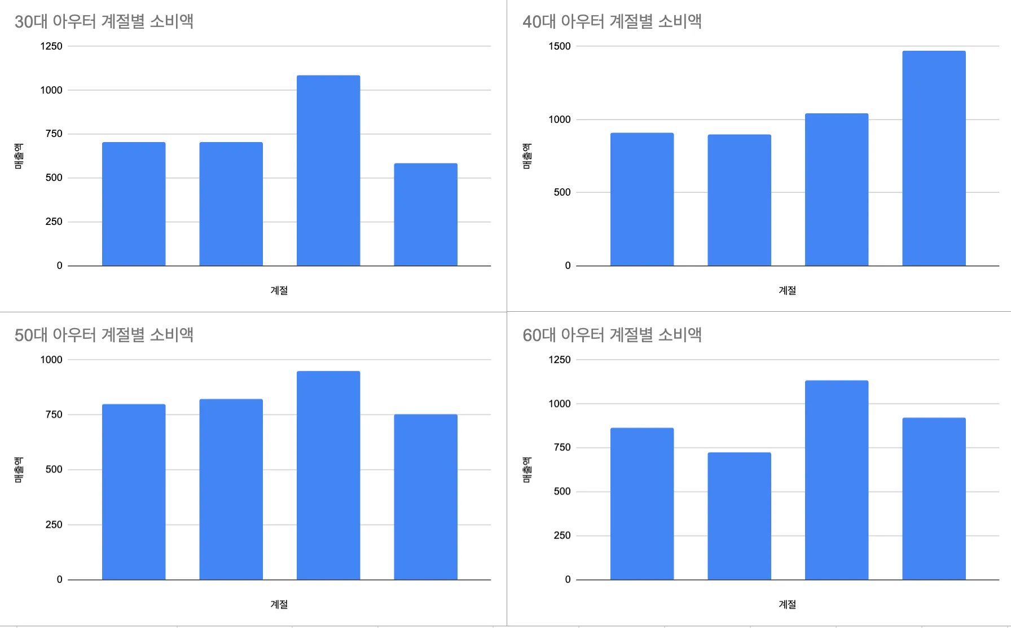
www.miricompany.com
04
데이터 분석 목적
단기적 매출 향상을 위한 프로모션 전략 – 아우터 판매 증대 전략
05
연령별 아우터 소비 패턴
1. 40대와 60대의 매출이 높다.
2. 가을에 평균적인 구매율이 높다.
3. 10대는 아우터의 매출에 큰 영향력이 없다.
즉 매출에 비중이 작은 10대와 경제력이 약한 20대를 제외하고, 30대 이상을 대상으로 가을에 프로모션을 진행한다면 30대, 50대, 60대 이상의 가을 매출을 극대화 시킬 수 있을 것이라 예상된다.

Slide 16
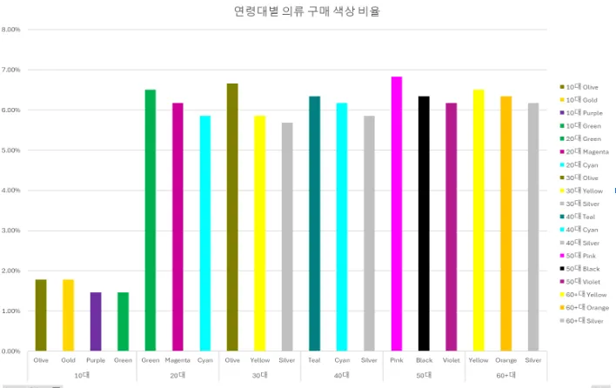
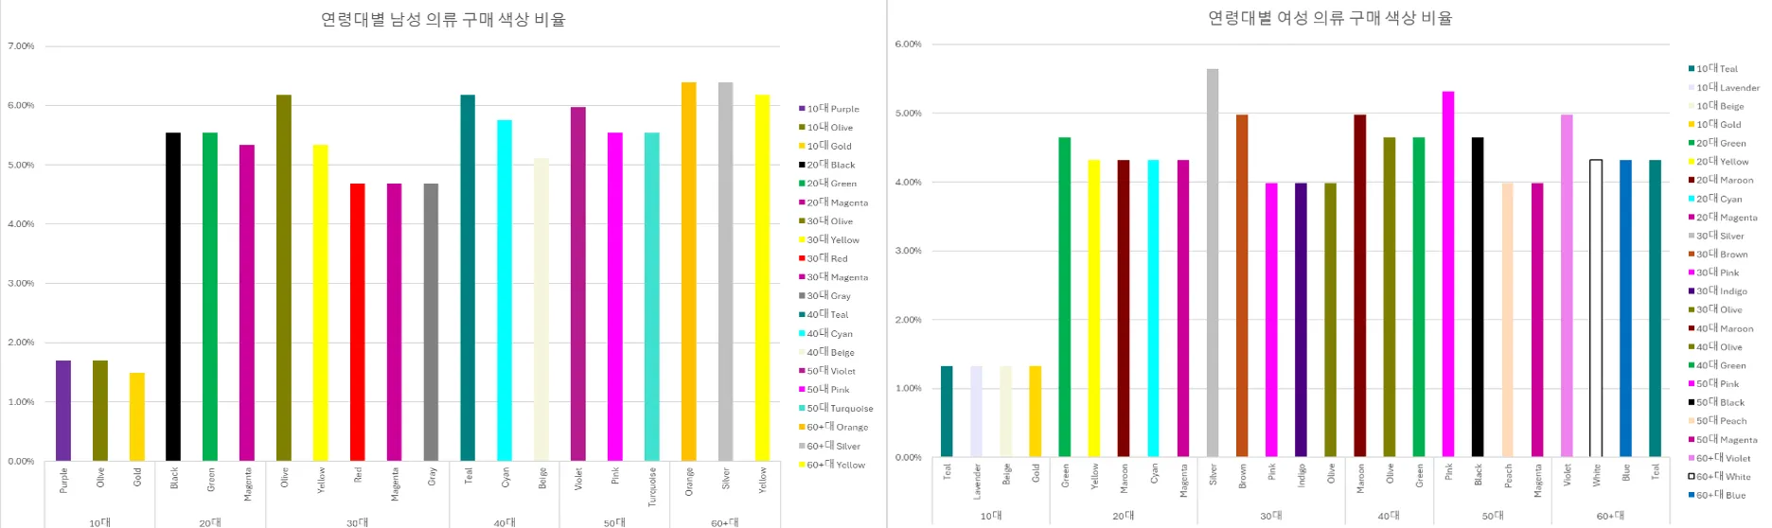
www.miricompany.com
04
데이터 분석 목적
단기적 매출 향상을 위한 프로모션 전략 – 색상 선택 전략
01
연령대별 구매 의류 색상
02
연령대별 남성/여성 구매 의류 색상
젊은 층(10~20대)은 개성과 패션 트렌드를 중시하기 때문에 다양하고 개성 있는 색상 비율이 높다.
중년 층(30~40대)은 직장인들이 많은 연령대이기 때문에 무난하고 차분한 색상 비율이 높다.
고령 층(50~60+대)은 주로 인지가 잘 되는 눈에 띄는 밝은 색상들의 비율이 높다.
10대:남성은 차분하고 단순한 색상, 여성은 다양하고 트렌디한 색상의 비율이 높다.
20대: 남성/여성 공통적으로 무난하고 선명한 색상의 비율이 높다.
30~40대: 남성은 무난하고 차분한 색상, 여성은 진하고 깊은 차분한 색상들의 비율이 높다.
50~60+대: 남성/여성 공통적으로 모두 화사하고 눈에 띄는 색상들의 비율이 높다.

Slide 17
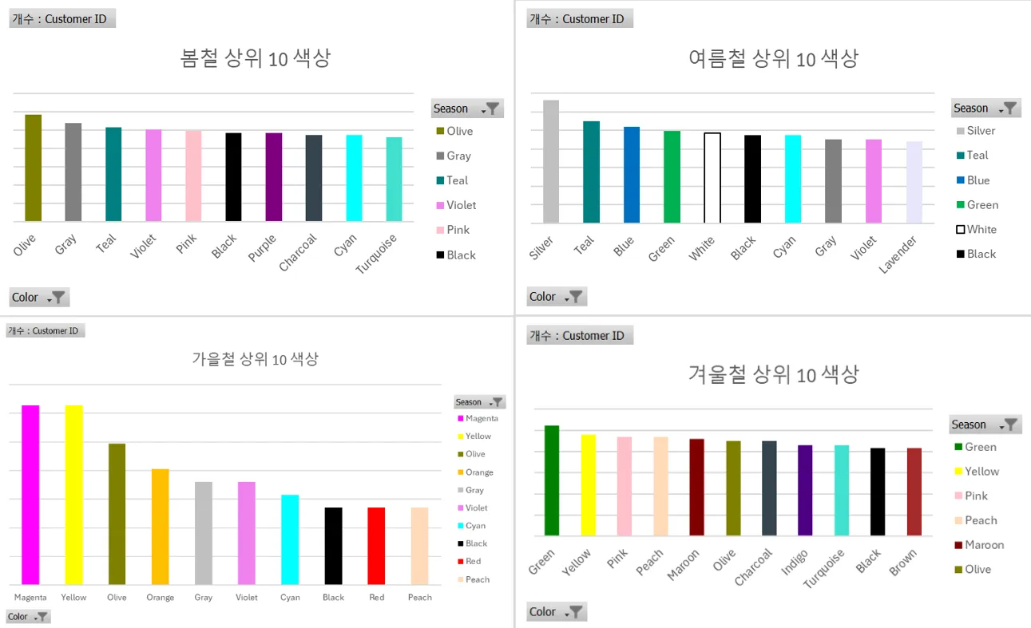
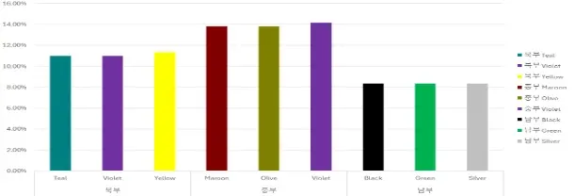
www.miricompany.com
04
데이터 분석 목적
단기적 매출 향상을 위한 프로모션 전략 – 색상 선택 전략
03
계절별 상품 구매 색상 TOP 10
04
북부/중부/남부별 구매 의류 색상 TOP 3
봄은 전체적으로 실용적이고 무난한 색상들의 비율이 높다.
여름은 계절 특성상 시원한 쿨톤 색상의 비율이 높다.
가을은 화사하고 밝은 색상들의 비율이 높다.
겨울은 따듯한 색상들의 비율이 높다.
북부는 추운 지역 특성에 오히려 밝은 색상들의 비율이 높다.
중부는 전체적으로 깊고 안정적인 색상들의 비율이 높다.
남부는 더운 지역 특성상 땀이나 이물질 관리에도 편리하고 실용적인 무채색 색상들의 비율이 높다.

Slide 18
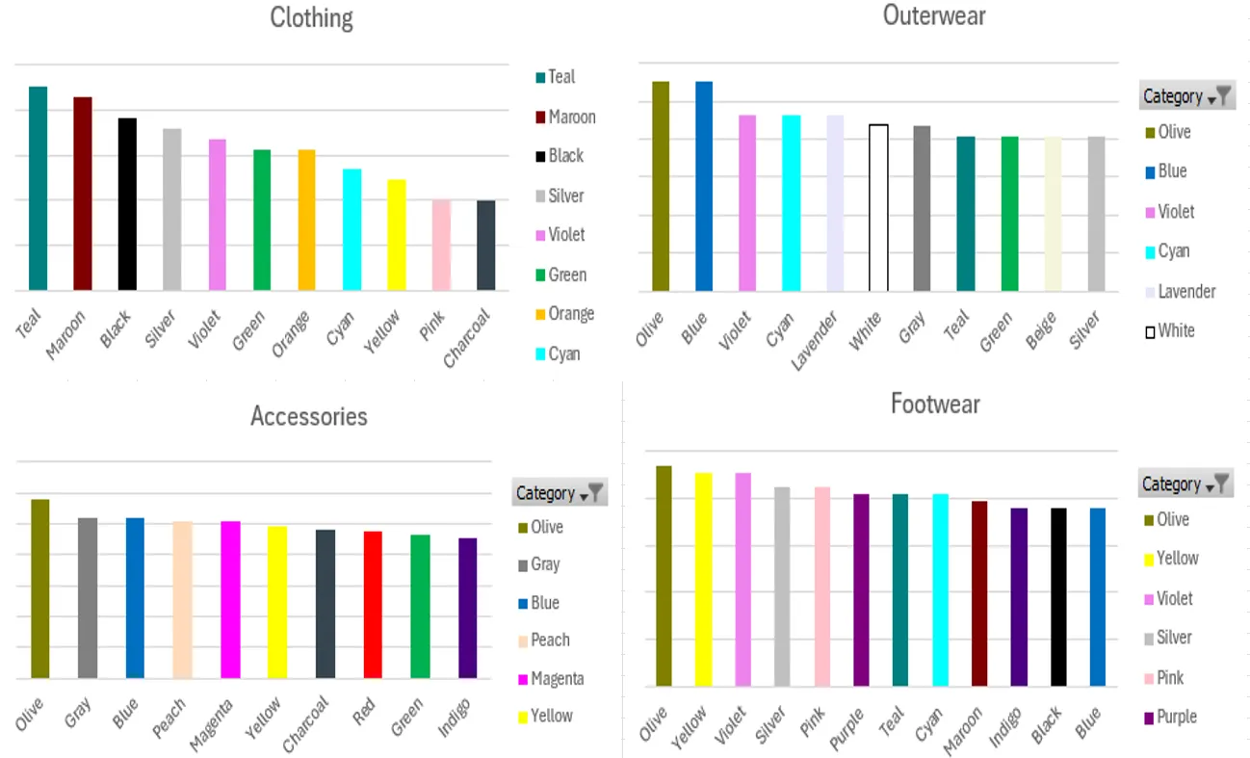
www.miricompany.com
04
데이터 분석 목적
단기적 매출 향상을 위한 프로모션 전략 – 색상 선택 전략
05
카테고리별 상품 구매 색상 TOP 10
의류는 전반적으로 실용성도 있으면서 무난한 색상들이 비율이 높다.
아우터는 계절적 특성상 입기 좋은 차분한 색상들과 선명한 색상이 동시에 비율이 높다.
액세서리는 다른 카테고리들과 다르게 포인트를 줄 수 있는 아이템 느낌이기 때문에 다양한 색상이 모두 비율이 높다.
신발은 액세서리와 비슷한 느낌으로 포인트를 주는 느낌이기 때문에 밝고 개성 있는 색상이 비율이 높다.

Slide 19
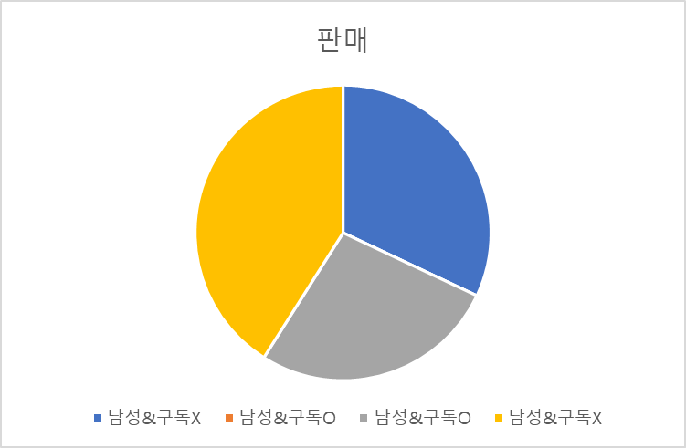
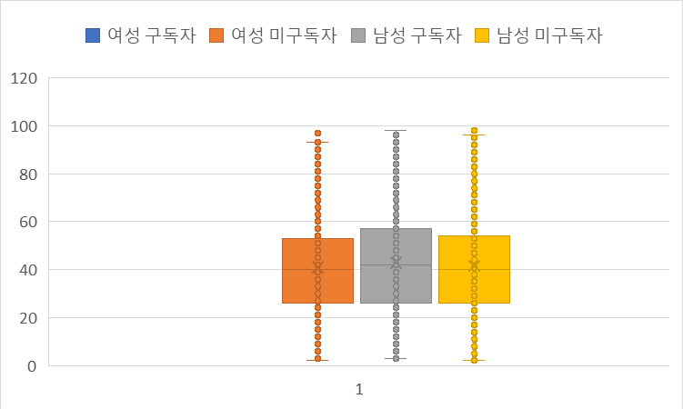
데이터분석 8기 4INT
04
데이터 분석 목적
장기적 매출 향상을 위한 프로모션 전략 – 구독 유무와 충성도의 상관관계
구독유무와 성별 및 충성도의 상관관계
01
구독유무와 성별의 상관관계
02
성별에 따른 구독유무별 충성도
01
성별과 구독유무는 상관계수가 -0.4172이고, 음의 상관관계를 갖는다.
구독자는 모두 남성이다.
남성 구독자의 충성도는 미구독자의 충성도보다 높다

Slide 20
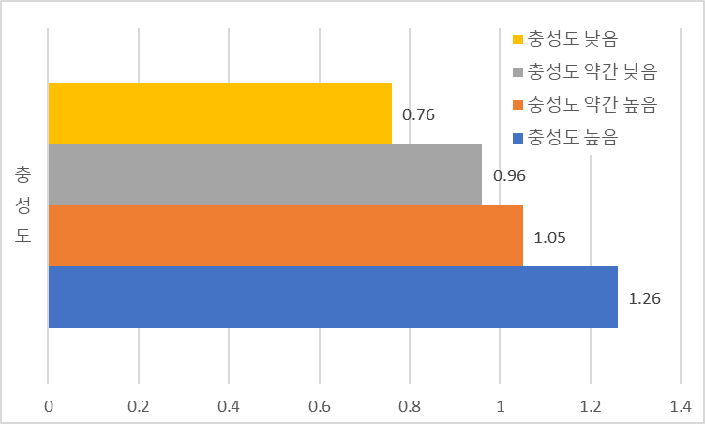

데이터분석 8기 4INT
04
데이터 분석 목적
장기적 매출 향상을 위한 프로모션 전략 – 구독 유무와 충성도의 상관관계
구독자는 모두 남성이며, 구독자의 고객 충성도가 높고 고객 충성도가 높을수록 구독할 확률이 높다.
03
고객 충성도별 구독유무
01
충성도가 높을 경우, 미구독자의 판매 비율 대비 구독자의 판매 비율이 1.26배 높다.
충성도가 낮은 범주에 있을수록 미구독자의 판매비율이 높아진다.

Slide 21
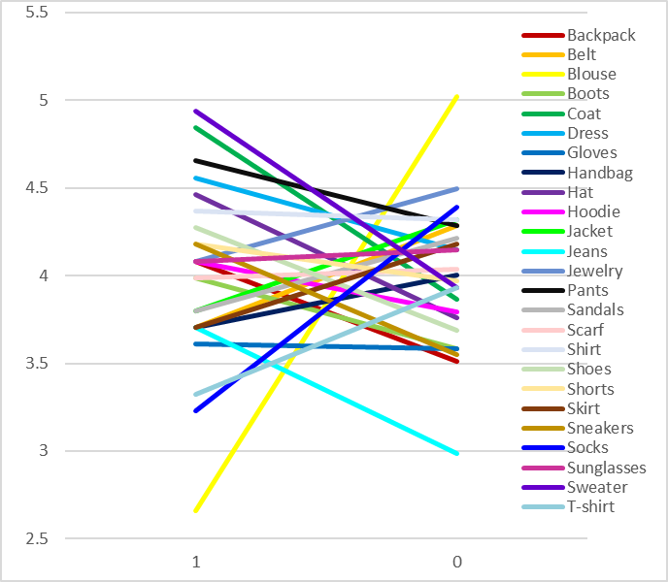
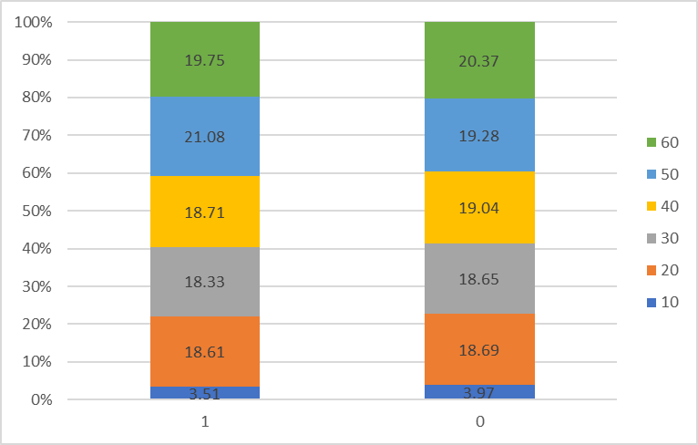
데이터분석 8기 4INT
04
데이터 분석 목적
장기적 매출 향상을 위한 프로모션 전략 – 구독 유무와 충성도의 상관관계
구독유무별 차이분석
01
구독유무별 상품종류 판매 비율 차이
02
구독유무별 나이대에 따른 판매 비율 차이
01
미구독자에게 Blouse, Socks, T-shirt 상품이 인기있다.
구독자에게 Sweater, Coat, Jeans 상품이 인기있다.
구독유무별 나이에 따른 판매 비율은 큰 차이가 없으며, 10대를 제외하고 전반적으로 고르게 분포한다.

Slide 22
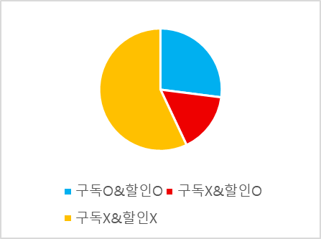
데이터분석 8기 4INT
04
데이터 분석 목적
장기적 매출 향상을 위한 프로모션 전략 – 구독 유무와 충성도의 상관관계
구독유무별 차이분석
구독유무 | 평균 판매 가격
미구독자 | 59.8651
구독자 | 59.4919
구독유무에 따라 상품의 선호도가 다르며, 나이와 판매가격에는 차이가 없다.
구독자는 모두 할인 코드를 받아 상품을 구매한다.
03
구독유무별 평균 판매가격
01
구독유무별 평균 판매 가격을 큰 차이가 없다.
구독자는 모두 할인 코드를 받아 상품을 구매한다.

Slide 23
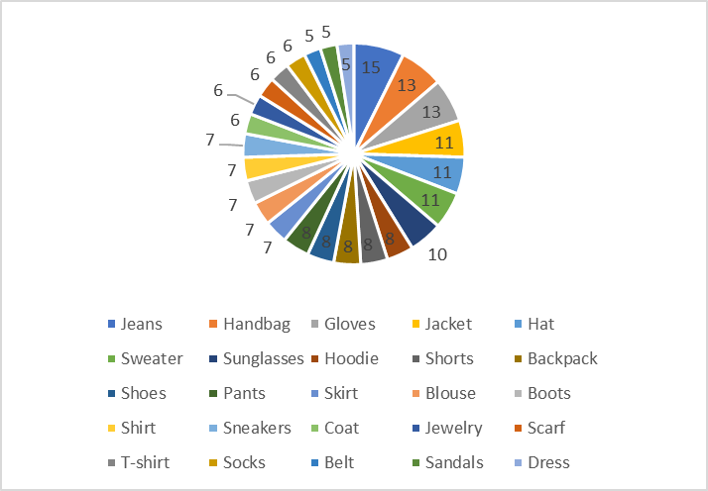
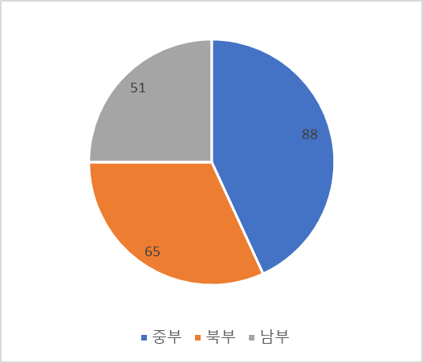
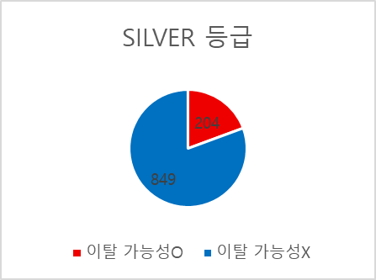
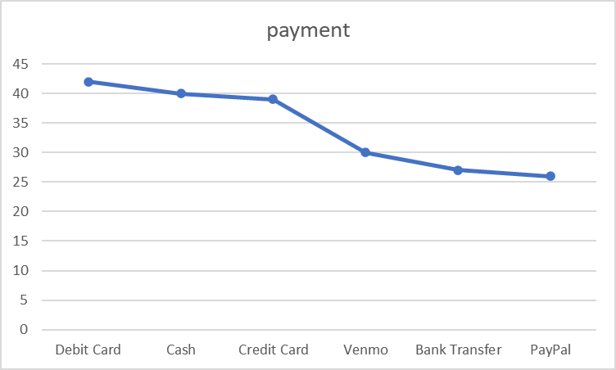
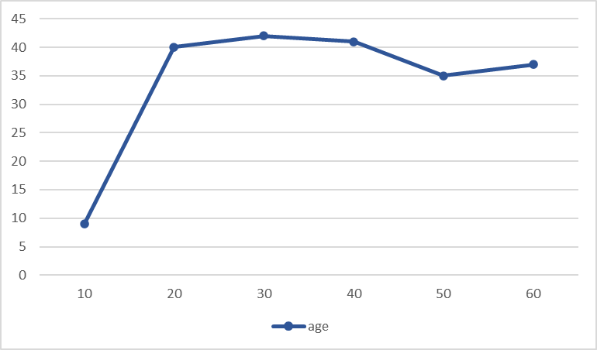
데이터분석 8기 4INT
04
데이터 분석 목적
장기적 매출 향상을 위한 프로모션 전략 – 구독 유무와 충성도의 상관관계
구독자 대상 이탈 가능성 최소화
01
구독 등급에 따른 이탈 가능성 차이
01
구독자 중 이탈 가능성이 있는 등급은 SILVER 등급이다.
SILVER 등급의 19.4%가 이탈 가능성이 있는 고객이다.
02
이탈 가능성이 있는 SILVER 등급의 특성 분석
중부 지역의 판매량이 높다.
Jeans, Handbag, Gloves 품목 판매량이 높다
신용/체크 카트 및 현금 결제 방식을 선호한다.
20~40대의 판매량이 많다.

Slide 24
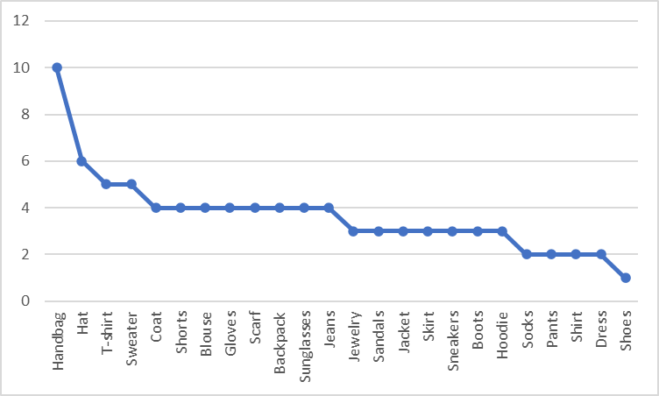
데이터분석 8기 4INT
04
데이터 분석 목적
장기적 매출 향상을 위한 프로모션 전략 – 구독 유무와 충성도의 상관관계
구독자 대상 이탈 가능성 최소화
SILVER 등급의 이탈 가능성이 높다.
- Jeans, Handbag, Gloves 품목
- 신용〮체크카드, 현금 결제방식
20~40대
중부지역(Handback 상품)
03
중부지역에서 인기가 많은 상품
01
Handback 상품이 가장 인기있다.

Slide 25
05
최종결론
종합 분석 결론 및
프로모션 전략 제안

Slide 26
데이터분석 8기 4INT
05
최종결론
인사이드 종합 요약
평균 기온이 낮은 지역에서 본사의 제품을 선호한다.
아우터는 기온이 낮을 때(가을, 겨울) 소비가 증가하는 상품이다.
기업의 가을/겨울 제품이 시장에서 경쟁력을 갖추고 있기 때문에 5~10% 가격 인상을 하더라도 약 9.56%의 매출 증대가 예상된다.
30대 이상부터 경제력이 좋으며, 40대와 60대 이상 고객의 경우 아우터 매출이 높다
30~40대는 무난하고 실용적인 색상의 상품을, 50대와 60대 이상은 밝은 색상의 상품을 선호한다.
봄: 어두운 색상 / 여름: 쿨톤 색상 / 가을: 포인트 색상 / 겨울: 화사한 색상의 상품을 선호한다.
북부: 밝고 화사한 색상 / 중부: 안정적이고 차분한 색상 / 남부: 실용적이고 무난한 색상의 상품을 선호한다.
본 회사의 제품은 남성 선호도가 높다
고객 충성도가 높은 고객은 구독을 할 확률이 높다.
미구독자는 Blouse, Socks, T-shirt 상품을 선호한다.
구독자는 모두 할인 코드를 적용해 물건을 구매한다.
구독자 중 이탈 가능성이 높은 구독자는 SLIVER 등급이다.
- 특성: 20~40대 / 신용〮체크카드,현금 결제 선호 / Jeans,Handbag,Gloves상품 선호 / 중부지역 거주(Handback 인기상품)

Slide 27
데이터분석 8기 4INT
05
최종결론
전략 제안
기온이 낮은 중부와 북부 지역에 30~40대 남녀 모델과 50대 이상의 노년층 모델이 등장하는 광고 제작
아우터의 경우, 30~40대를 겨냥하여 무난한 색상과 50개 이상을 타겟하여 화려한 색상의 상품 홍보
각 연령층에 맞는 커플 모델을 섭외하여 제품 광고 제작
- 중부 지역의 30~40대를 타겟팅하여 차분한 색상의 아우터를 집중 판매
중부와 북부 지역을 대상으로 주된 프로모션을 진행
기업에 대한 충성도가 높은 고객을 구독자로 영입하는 전략에 집중
미구독자의 구매성향이 강한 Blouse, Socks, T-skirt 상품에 대한 묶음 상품 판매
구독자 혜택 중 구독자 전용 할인 코드에 대한 홍보
이탈 가능성 이 높은 SILVER 등급을 대상으로 한달동안 GOLD 등급의 혜택을 무료로 진행하는 프로모션
SILVER 등급을 대상으로 전용 프로모션 진행
- 20~40대 청년층을 대상으로 출근룩 추천 및 할인 행사
- Jeans,Handbag,Gloves 상품을 묶음 판매 “더할수록 저렴해지는 할인 혜택!“ 문구 인용
신용〮체크카드 또는 현금 이용 시 포인트 추가 적립 이벤트
- [중부지역] 실버 고객님을 위한 가반 할인 쿠폰 증정

Slide 28
06
프로젝트 기대효과
프로젝트 기대효과

Slide 29





데이터분석 8기 4INT
06
프로젝트 기대효과
프로젝트 기대효과
실제 현업에서 사용되는 SQL과 Excel을 사용하여 프로젝트를 진행함으로써 추후 실무에 적용하여 데이터 분석이 가능할 것으로 기대한다.
전문성
팀워크
팀활동을 진행함으로써 현업 활동 시 필수적인 팀워크를 향상시킬 수 있을 것으로 기대한다.

